Slide 1
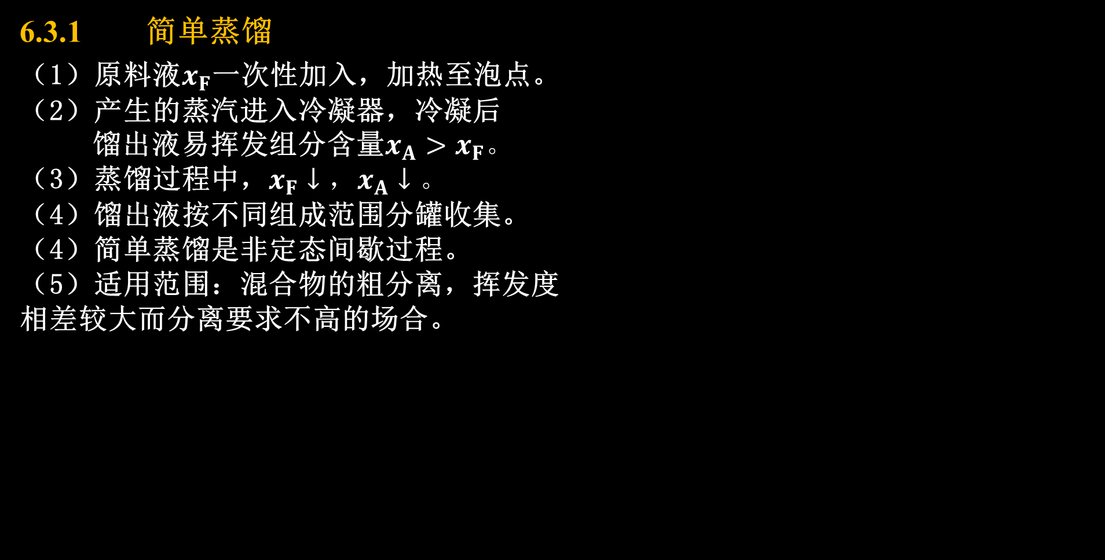
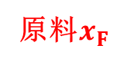
6.3 蒸 馏 方 式
6.3.1 简单蒸馏
（1）原料液$x_{F}$一次性加入，加热至泡点。
（2）产生的蒸汽进入冷凝器，冷凝后
馏出液易挥发组分含量$x_{A}>x_{F}。$
（3）蒸馏过程中，$x_{F}↓，x_{A}↓。$
（4）馏出液按不同组成范围分罐收集。
（4）简单蒸馏是非定态间歇过程。
（5）适用范围：混合物的粗分离，挥发度
相差较大而分离要求不高的场合。
冷凝器
冷却水
蒸馏釜
原料$x_{F}$
加热蒸汽
回收罐ABC

Slide 2
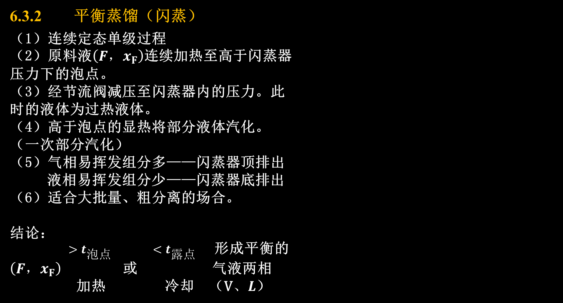
6.3 蒸 馏 方 式
6.3.2 平衡蒸馏（闪蒸）
（1）连续定态单级过程
（2）原料液$\left(F，x_{F}\right)$连续加热至高于闪蒸器
压力下的泡点。
（3）经节流阀减压至闪蒸器内的压力。此
时的液体为过热液体。
（4）高于泡点的显热将部分液体汽化。
（一次部分汽化）
（5）气相易挥发组分多——闪蒸器顶排出
液相易挥发组分少——闪蒸器底排出
（6）适合大批量、粗分离的场合。
结论：
$>t_{泡点}$ $<t_{露点}$ 形成平衡的
$\left(F，x_{F}\right)$ 或 气液两相
加热 冷却 （V$、L$）
平衡汽化
加料泵
加热器
闪蒸器
节流阀
气液两相分别收集了原料的易挥发组分

Slide 3
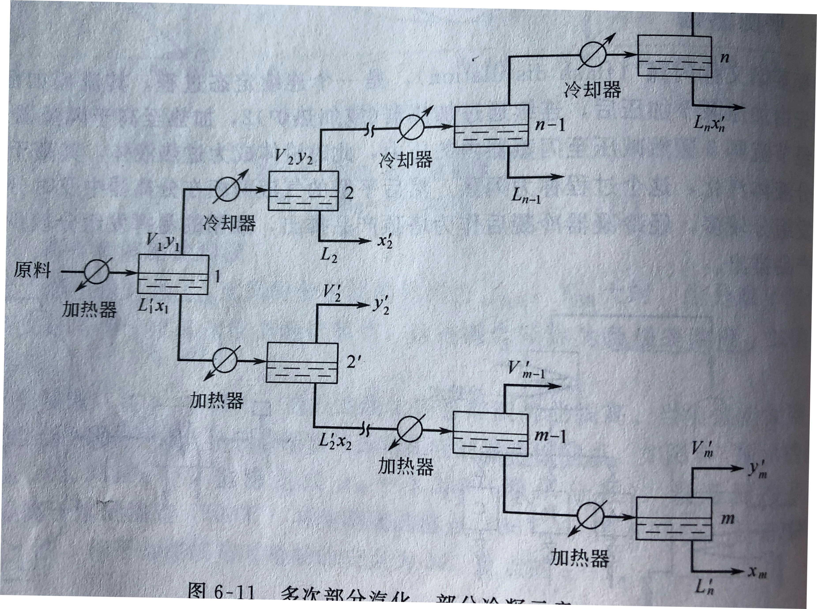
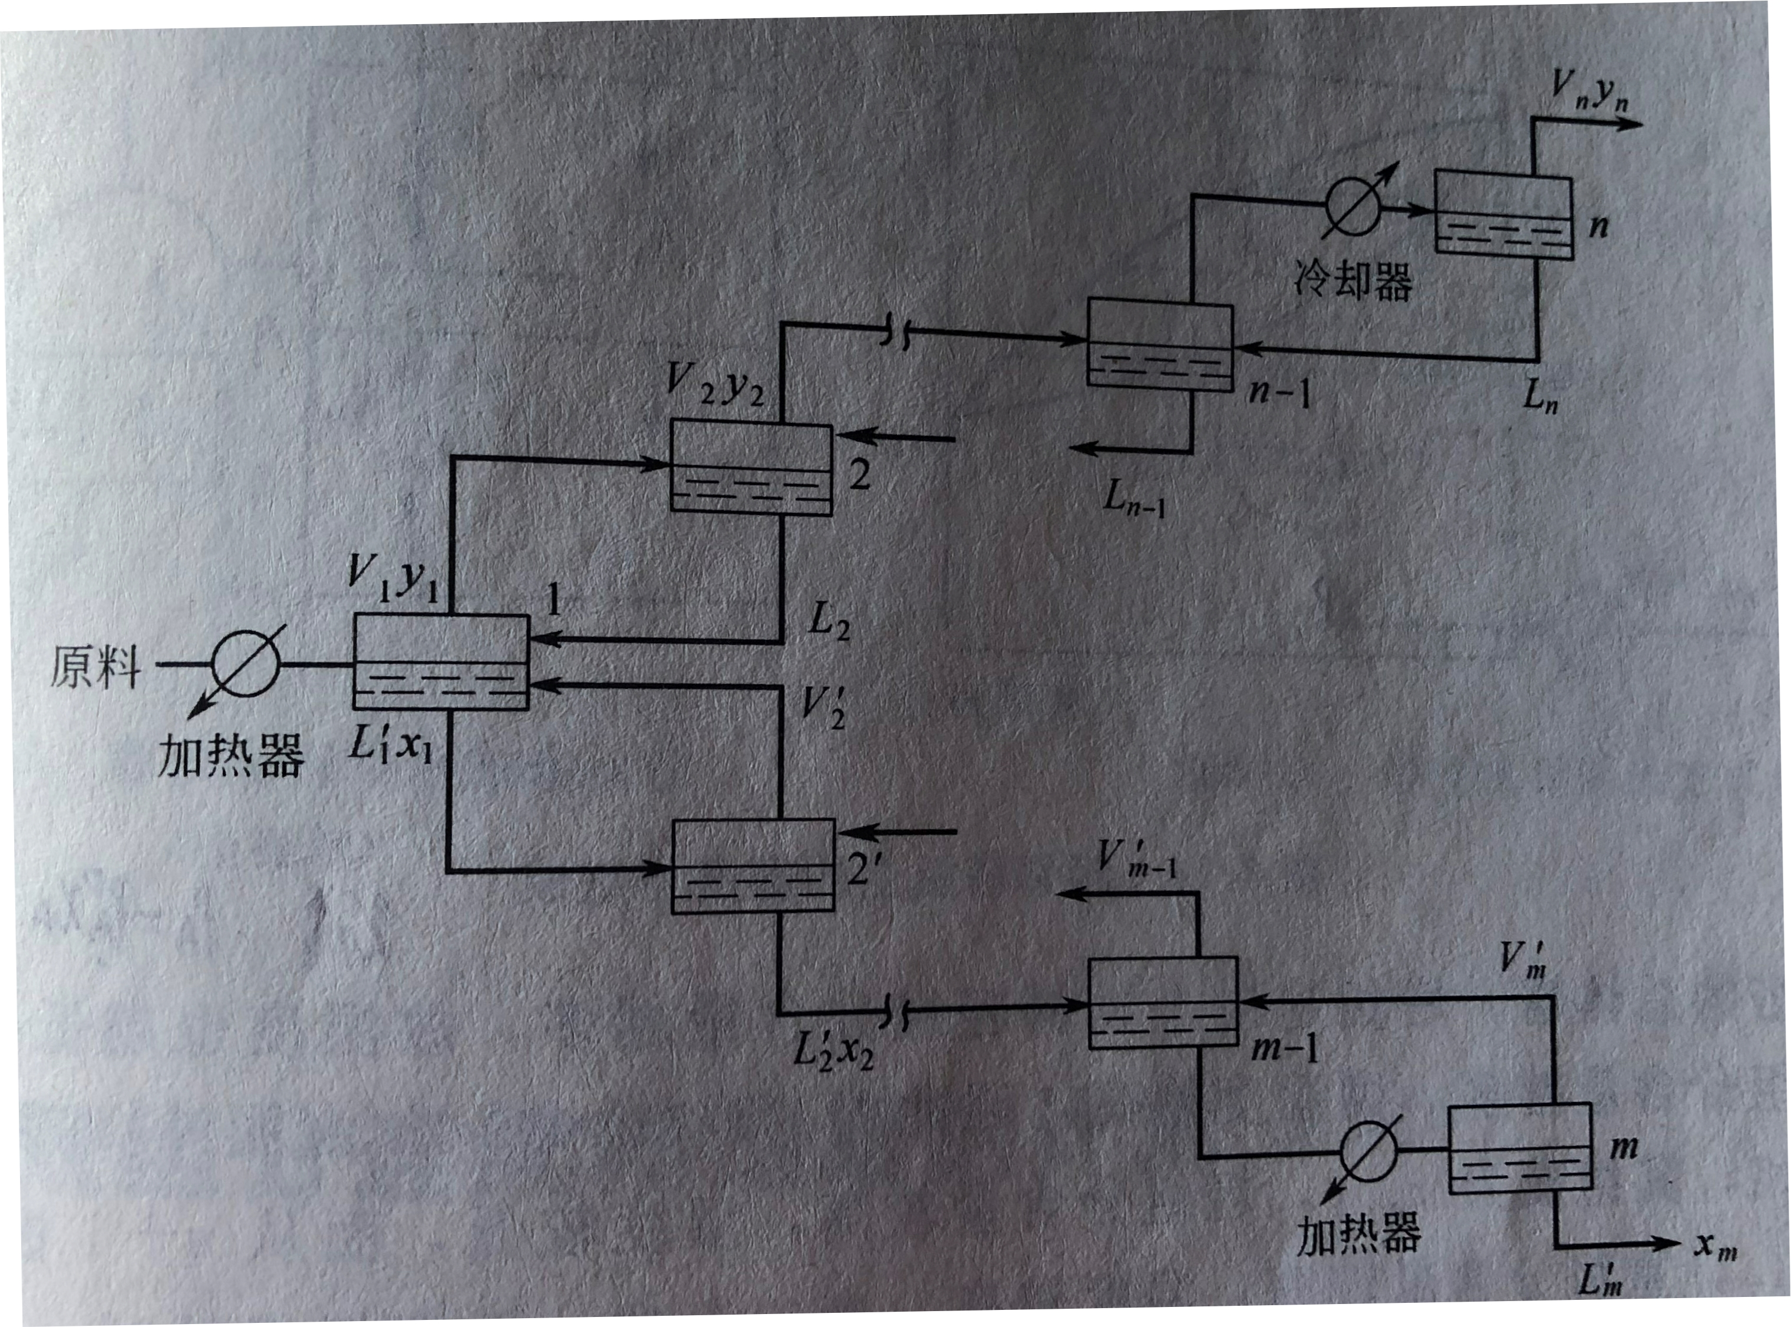
6.3 蒸 馏 方 式
6.3.3 精馏
精馏是利用混合液中各组分间挥发度的差异，通过多次部分汽化、部分冷凝实现液体混合物分离从而获得高纯度产品。
分离器
分离器
平衡冷凝
平衡汽化
第1级
第2级
第1级
第2级

Slide 4
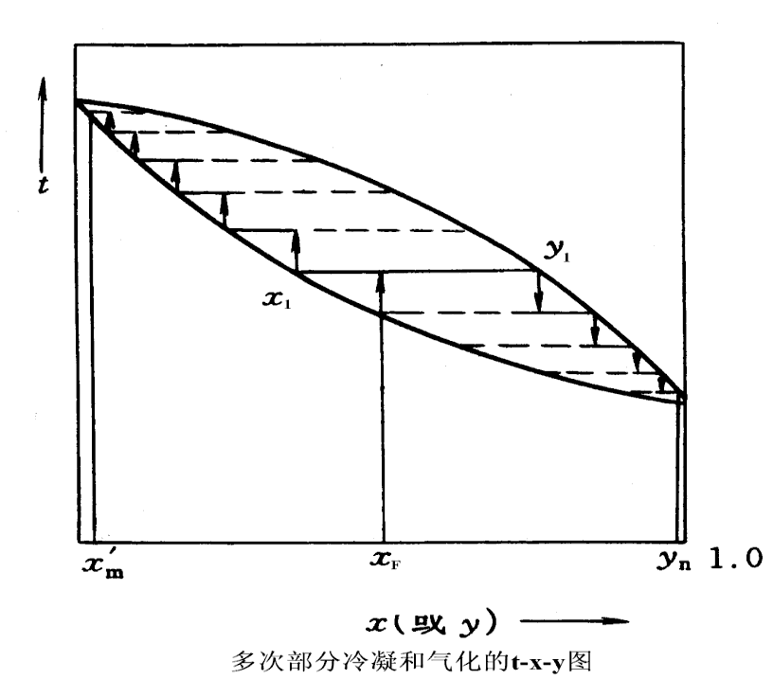
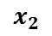
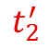
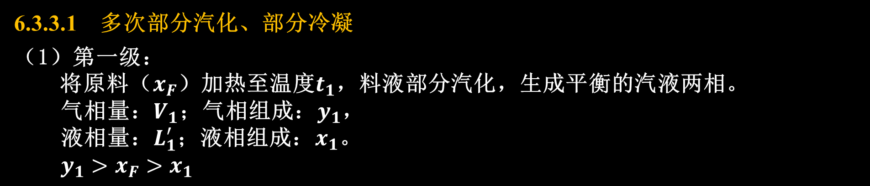
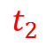
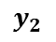
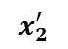
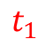
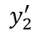
6.3 蒸 馏 方 式
6.3.3.1 多次部分汽化、部分冷凝
（1）第一级：
将原料（$x_{F}$）加热至温度$t_{1}$，料液部分汽化，生成平衡的汽液两相。
气相量：$V_{1}$；气相组成：$y_{1}$，
液相量：$L_{1}^{′}$；液相组成：$x_{1}$。
$y_{1}>x_{F}>x_{1}$
$$t_{2}^{′}$$
$$y_{2}^{′}$$
$$t_{1}$$
$$x_{2}$$
$$t_{2}$$
$$y_{2}$$
$$x_{2}^{′}$$
第1级
第2级

Slide 5

6.3 蒸 馏 方 式
（2）第二级上半部分：
将第一级的气相（$V_{1}、y_{1}$，$t_{1}$)部分冷凝至温度$t_{2}$，
产生第二级气相（$V_{2}$，$y_{2}，t_{2}）$
$V_{2}<V_{1}，y_{2}>y_{1}，t_{2}<t_{1}$ （流量减少，含量增加，温度减小）
产生第二级中间馏分液相（$L_{2}，x_{2}^{′}，t_{2}）$
$$t_{2}^{′}$$
$$y_{2}^{′}$$
$$t_{1}$$
$$x_{2}$$
$$t_{2}$$
$$y_{2}$$
$$x_{2}^{′}$$
第1级
第2级

Slide 6
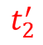
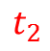

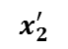
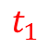
6.3 蒸 馏 方 式
（3）第二级下半部分：
将第一级的液相（$L_{1}^{′}，x_{1}，t_{1}$)部分汽化至温度$t_{2}^{′}$，产生第二级液相（$L_{2}^{′}$，$x_{2}，t_{2}^{′}），L_{2}^{′}<L_{1}^{′}，x_{2}<x_{1}，t_{2}^{′}>t_{1}$，
产生第二级中间馏分汽相（$V_{2}^{′}，y_{2}^{′}，t_{2}^{′}）$
（流量减少，含量减少，温度增加）
$$t_{2}^{′}$$
$$y_{2}^{′}$$
$$t_{1}$$
$$x_{2}$$
$$t_{2}$$
$$y_{2}$$
$$x_{2}^{′}$$
第1级
第2级

Slide 7

6.3 蒸 馏 方 式
（4）第$n$级后：
气相：$V_{1}>V_{2}⋯⋯>V_{n} ，y_{1}<y_{2}⋯⋯<y_{n}$，$t_{1}>t_{2}⋯⋯>t_{n}$
液相：$L_{1}^{′}>L_{2}^{′}⋯⋯>L_{m}^{′}，x_{1}>x_{2}⋯⋯>x_{m}$，$t_{1}^{′}<t_{2}^{′}⋯⋯<t_{m}^{′}$
$$t_{2}^{′}$$
$$y_{2}^{′}$$
$$t_{1}$$
$$x_{2}$$
$$t_{2}$$
$$y_{2}$$
$$x_{2}^{′}$$
第1级
第2级

Slide 8

6.3 蒸 馏 方 式
缺点：
（1）设备投资大，流程庞大，设备费用大。
（2）需要加热剂和冷却剂，能耗大，操作费用大。
（3）每一次部分汽化和部分
冷凝，都会产生中间馏分（如$L_{2}$，
$V_{2}^{′}$)，因此高纯度产品的收率低。
第1级
第2级

Slide 9
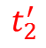
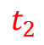
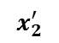
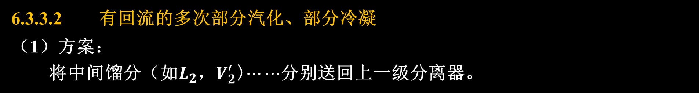
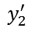

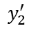
6.3 蒸 馏 方 式
6.3.3.2 有回流的多次部分汽化、部分冷凝
（1）方案：
将中间馏分（如$L_{2}$，$V_{2}^{′}$)$⋯⋯$分别送回上一级分离器。
$$t_{2}^{′}$$
$$y_{2}^{′}$$
$$t_{1}$$
$$x_{2}$$
$$x_{2}^{′}$$
$$t_{2}$$
$$y_{2}$$
$$x_{2}^{′}$$
$$y_{2}^{′}$$
第1级
第2级

Slide 10
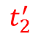
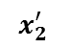

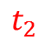
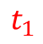
6.3 蒸 馏 方 式
（2）传热：当第二级中间馏分的液相（$L_{2}，x_{2}^{′}$，$t_{2}$）与第一级所产生的气相（$V_{1}，y_{1}，t_{1}$）直接混合时，由于液相温度$t_{2}<$气相温度$t_{1}，$因此高温蒸汽（$V_{1}，y_{1}，t_{1}$）放出的热量将加热低温的液体（$L_{2}，x_{2}^{′}，t_{2}$），而使液体部分汽化，蒸汽被部分冷凝，从而产生新的气相（$V_{2}，y_{2}$，$t_{2}$）。（温度降低）
$$t_{2}^{′}$$
$$y_{2}^{′}$$
$$t_{1}$$
$$x_{2}$$
$$t_{2}$$
$$y_{2}$$
$$x_{2}^{′}$$
$$x_{2}^{′}$$
$$y_{2}^{′}$$
第1级
第2级

Slide 11
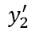

6.3 蒸 馏 方 式
当第二级中间馏分的气相（$V_{2}^{′}，y_{2}^{′}$，$t_{2}^{′}$）与第一级所产生的液相（$L_{1}^{′}，x_{1}，t_{1}）$直接混合时，由于气相温度$t_{2}^{′}>$液相温度$t_{1}，$因此高温蒸汽（$V_{2}^{′}，y_{2}^{′}$，$t_{2}^{′}$）放出的热量将加热低温的液体（$L_{1}^{′}，x_{1}，t_{1}$），而使液体部分汽化，蒸汽被部分冷凝，从而产生新的液相（$L_{2}^{′}，x_{2}，t_{2}^{′}$）。（温度增加）
$$t_{2}^{′}$$
$$y_{2}^{′}$$
$$t_{1}$$
$$x_{2}$$
$$t_{2}$$
$$y_{2}$$
$$x_{2}^{′}$$
$$x_{2}^{′}$$
$$y_{2}^{′}$$
第1级
第2级

Slide 12
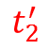


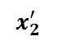

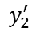
6.3 蒸 馏 方 式
（3）传质：当第二级中间馏分的液相（$L_{2}，x_{2}^{′}$，$t_{2}$）与第一级所产生的气相（$V_{1}，y_{1}$，$t_{1}$）直接混合时，气相和液相处于不平衡关系，将进行气液两相传质。
液相组成$x_{2}^{′}>x_{1}$（气相组成的平衡组成），相际传质方向A组分从液相转移到气相，同时B组分从气相转移到液相。从而产生新的平衡气相（$V_{2}，y_{2}$，$t_{2}$），气相组成$y_{2}$与液相组成$x_{2}^{′}$相平衡。（气相含量增加）
$$t_{2}^{′}$$
$$y_{2}^{′}$$
$$t_{1}$$
$$x_{2}$$
$$x_{2}^{′}$$
$$t_{2}$$
$$y_{2}$$
$$x_{2}^{′}$$
$$y_{2}^{′}$$
第1级
第2级

Slide 13

6.3 蒸 馏 方 式
当第二级中间馏分的气相（$V_{2}^{′}，y_{2}^{′}$，$t_{2}^{′}$）与第一级所产生的液相（$L_{1}^{′}，x_{1}，t_{1}）$直接混合时，气相和液相处于不平衡关系，将进行气液两相传质。
气相组成$y_{2}^{′}<y_{1}$（液相组成的平衡组成），相际传质方向A组分从液相转移到气相，同时B组分从气相转移到液相。从而产生新的平衡液相（$L_{2}^{′}，x_{2}，t_{2}^{′}$），液相组成$x_{2}$与气相组成$y_{2}^{′}$相平衡。（液相含量减少）
$$t_{2}^{′}$$
$$y_{2}^{′}$$
$$t_{1}$$
$$x_{2}$$
$$x_{2}^{′}$$
$$t_{2}$$
$$y_{2}$$
$$x_{2}^{′}$$
$$y_{2}^{′}$$
第1级
第2级

Slide 14


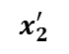
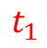
6.3 蒸 馏 方 式
（4）省去了中间的加热器和冷却器，但上半部分需要最后一级的冷却器，产生需要的上一级的液相（液相回流）。下半部分需要最后一级的加热器，产生需要的上一级的气相（气相回流）。
（5）工业上在塔器内完成上述流程。
$$t_{2}^{′}$$
$$y_{2}^{′}$$
$$t_{1}$$
$$x_{2}$$
$$t_{2}$$
$$y_{2}$$
$$x_{2}^{′}$$
$$x_{2}^{′}$$
$$y_{2}^{′}$$
第1级
第2级

Slide 15
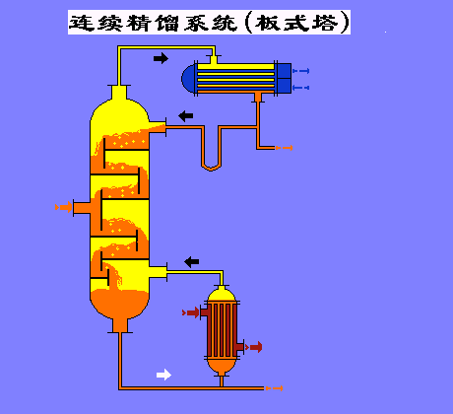
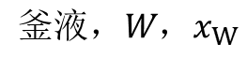
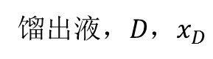
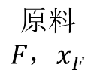
6.3 蒸 馏 方 式
6.3.3.3 连续精馏装置流程
1.连续精馏的主要装置
（1）精馏塔（板式塔或填料塔）
A：加料板（进料板）：原料液进入的那层塔板
B：精馏段：加料板以上的塔段
C：提馏段：加料板以下（包括加料板）的塔段
（2）再沸器
产生塔底蒸汽回流和塔底产品
（3）冷凝器
产生塔顶回流液和塔顶产品
（4）冷却器、原料预热器和贮槽
达到所需的目标温度
定态操作过程，连续加料连续出料。
$$原料$$
$$F，x_{F}$$
馏出液，$D，x_{D}$
$$釜液，W，x_{W}$$

Slide 16
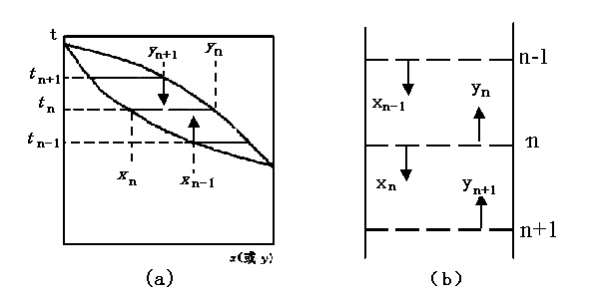
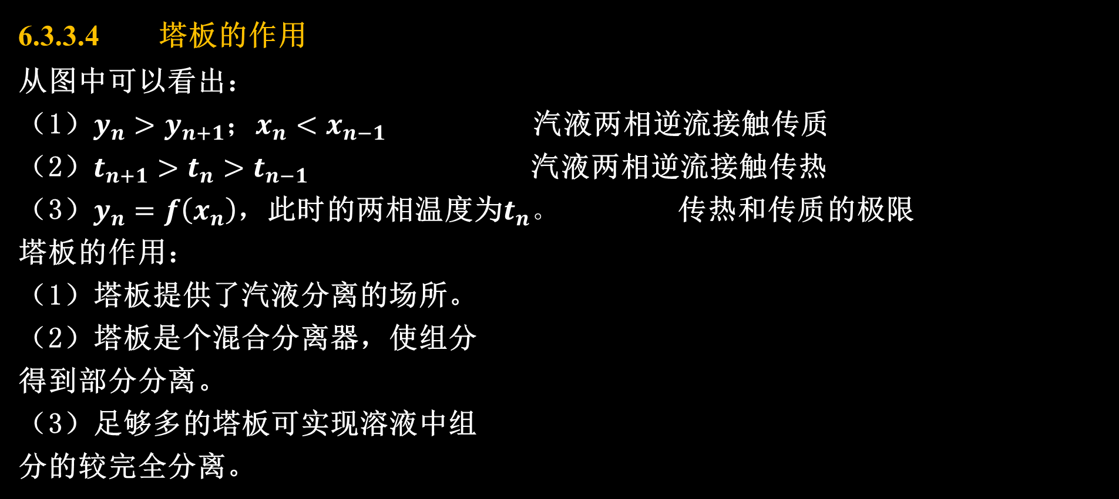
6.3 蒸 馏 方 式
6.3.3.4 塔板的作用
从图中可以看出：
（1）$y_{n}>y_{n+1}$；$x_{n}<x_{n−1}$ 汽液两相逆流接触传质
（2）$t_{n+1}>t_{n}>t_{n−1}$ 汽液两相逆流接触传热
（3）$y_{n}=f\left(x_{n}\right)$，此时的两相温度为$t_{n}。$ 传热和传质的极限
塔板的作用：
（1）塔板提供了汽液分离的场所。
（2）塔板是个混合分离器，使组分
得到部分分离。
（3）足够多的塔板可实现溶液中组
分的较完全分离。
难挥发（重）组分
易挥发（轻）组分
露点
温度
泡点
温度

Slide 17
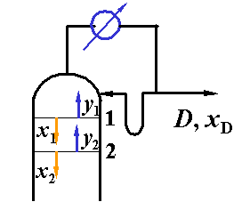
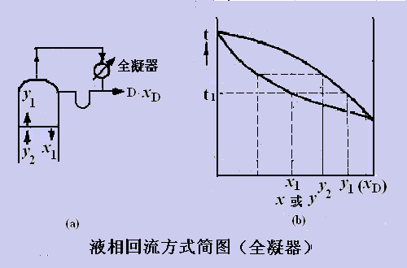
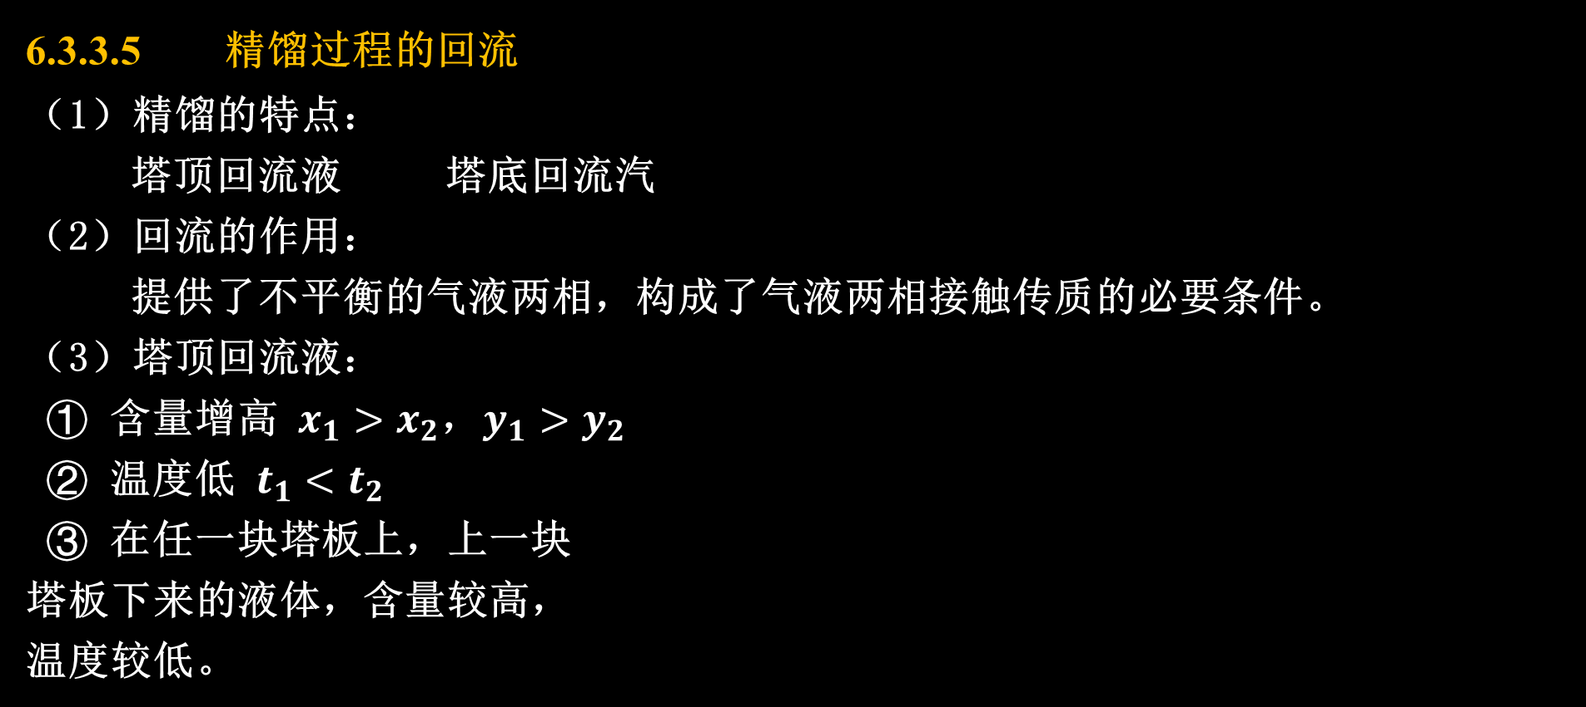
6.3 蒸 馏 方 式
6.3.3.5 精馏过程的回流
（1）精馏的特点：
塔顶回流液 塔底回流汽
（2）回流的作用：
提供了不平衡的气液两相，构成了气液两相接触传质的必要条件。
（3）塔顶回流液：
① 含量增高 $x_{1}>x_{2}$，$y_{1}>y_{2}$
② 温度低 $t_{1}<t_{2}$
③ 在任一块塔板上，上一块
塔板下来的液体，含量较高，
温度较低。
t₂
x₂

Slide 18
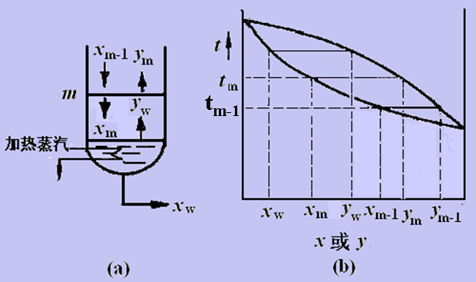

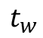
6.3 蒸 馏 方 式
（4）塔釜回流汽：
① 含量降低 $y_{W}<y_{m}，x_{W}<x_{m}$
② 温度高 $t_{W}>t_{m}$
③ 在任一块塔板上，下一块
塔板上来的蒸汽，含量较低，温度高。
$$t_{w}$$

Slide 19

6.3 蒸 馏 方 式
思考题：
（1）某精馏塔精馏段内相邻两层理论板，离开上层板的气相露点温度为$t_{1}$，液相泡点温度为$t_{2}$；离开下层板的气相露点温度为$t_{3}$，液相的泡点温度为$t_{4}$。试按从大到小的顺序将以上4个温度排列。（$t_{3}=t_{4}>t_{2}=t_{1}$）

